Slide 1

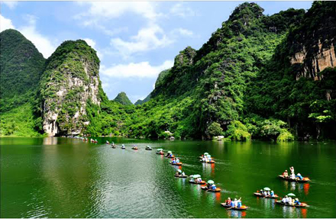
Chào Mừng Thầy Cô và Các Bạn Đến Với Quê Hương Ninh Bình
Họ và tên: Nguyễn Quốc Tuấn
MSV: PH08378
Lớp: PT14315-WEB

Slide 2
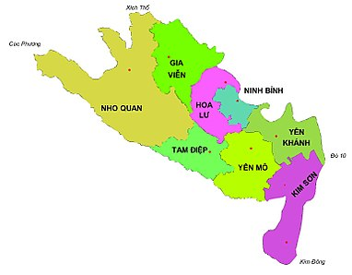
VỊ TRÍ ĐỊA LÝ

Slide 3
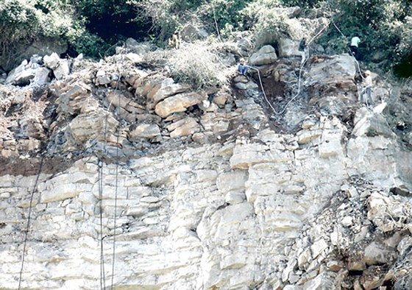
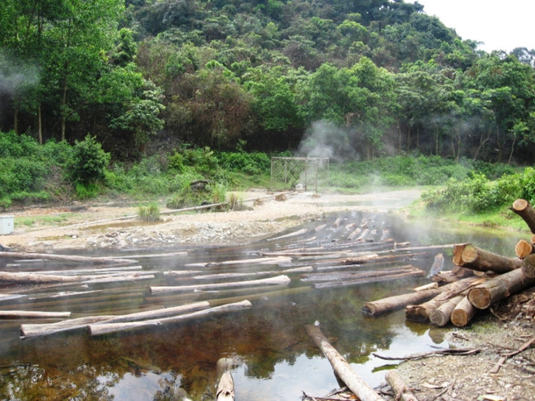
TÀI NGUYÊN PHONG PHÚ

Slide 4


KHU DU LỊCH NỔI TIẾNG

Slide 5



KHU DU LỊCH NỔI TIẾNG

Slide 6



KHU DU LỊCH NỔI TIẾNG

Slide 7



DANH LAM THẮNG CẢNH

Slide 8



DANH LAM THẮNG CẢNH

Slide 9
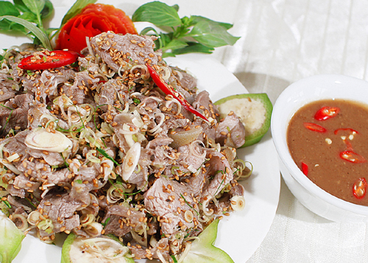
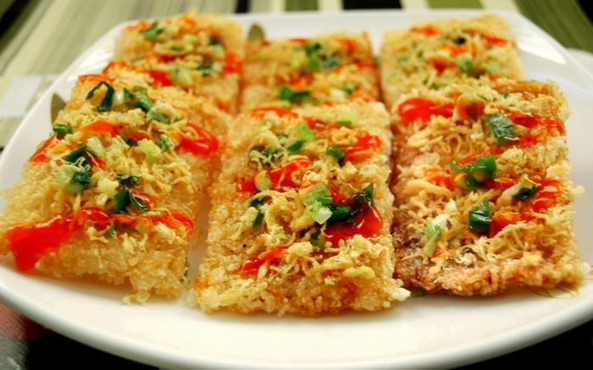
ĐẶC SẢN NỔI TIẾNG CỦA NINH BÌNH
Thịt Dê
Cơm Cháy

Slide 10
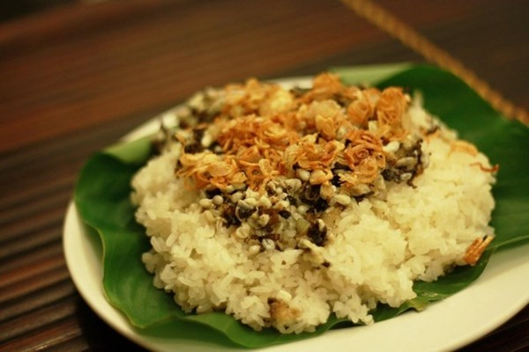
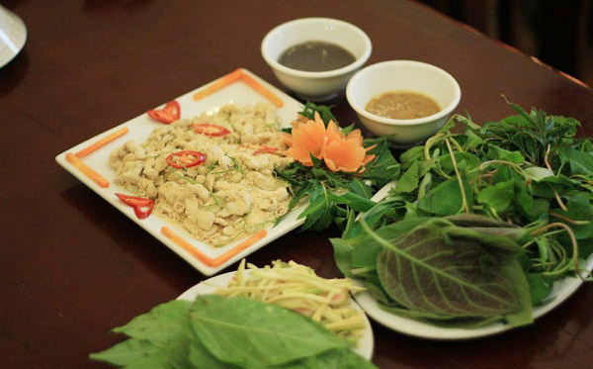
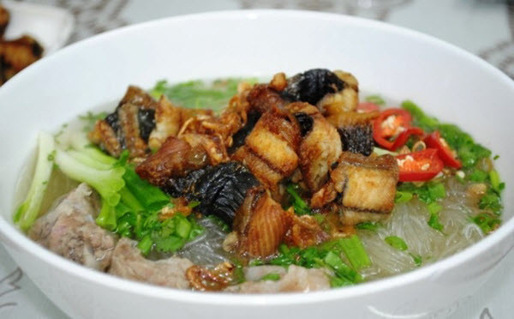
ĐẶC SẢN NỔI TIẾNG CỦA NINH BÌNH
XÔI TRỨNG KIẾN
GỎI CÁ NHỆCH
MIẾN LƯƠN

Slide 11
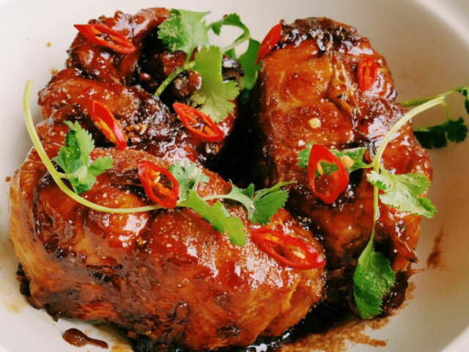
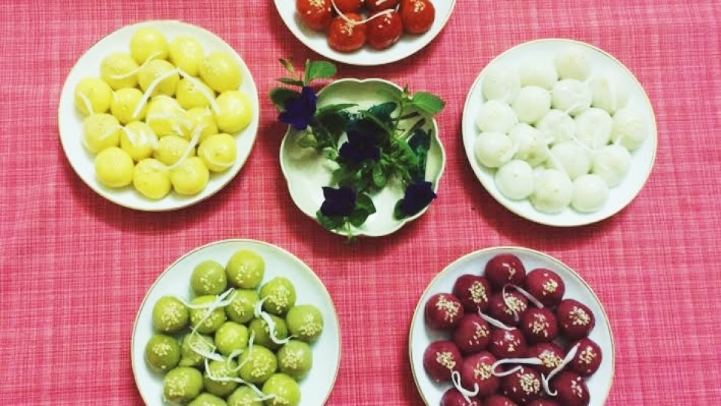
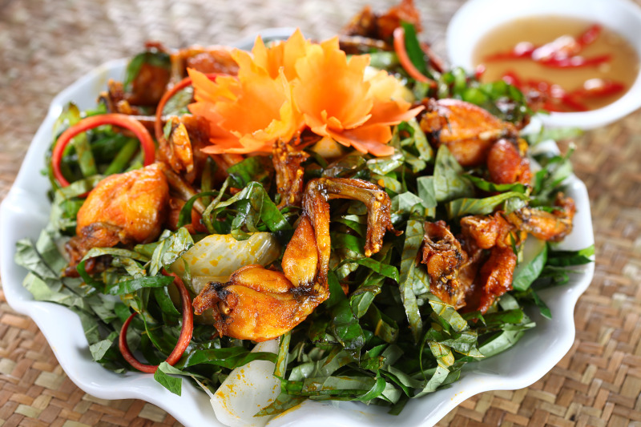
ĐẶC SẢN NỔI TIẾNG CỦA NINH BÌNH
CÁ KHO GÁO
BÁNH TRÔI NINH BÌNH

Slide 12
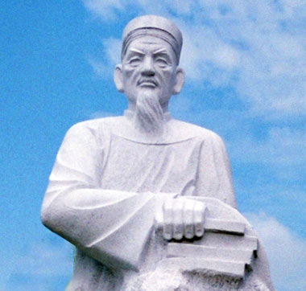
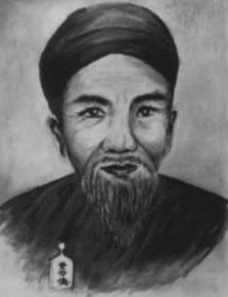
NIỀM CẢM HỨNG CỦA NHIỀU NHÀ THƠ
Lê Quý Đôn
Cao Bá Quát

Slide 13
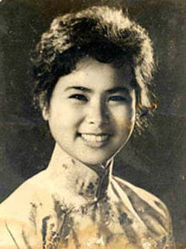
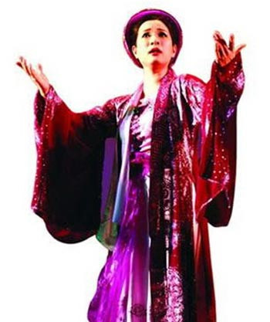
NIỀM CẢM HỨNG CỦA NHIỀU NHÀ THƠ
Xuân Quỳnh
Xuân Hương

Slide 14
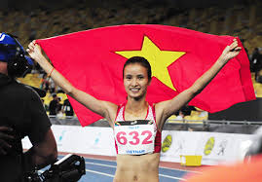
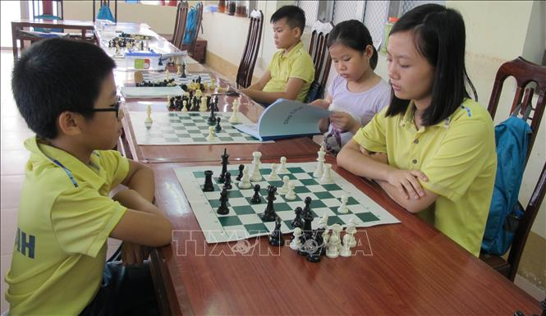
THÀNH TỰU VỀ THỂ THAO

Slide 15

CẢM ƠN THẦY CÔ VÀ CÁC BẠN ĐÃ THEO DÕI
CÓ DỊP XIN MỜI THẦY CÔ VÀ CÁC BẠN ĐẾN THĂM QUÊ HƯƠNG NINH BÌNH

